Slide 1
Родительское собрание «Азбука права»
Старшая группа
МБДОУ д/с «Светлячок»
30 января 2014 года

Slide 2
Международные документы о правах человека
Всеобщая декларация прав человека
Конвенция о правах ребёнка

Slide 3
Нормативно-правовые материалы
Конституция Российской Федерации;
Семейный кодекс Российской Федерации;
Основы законодательства Российской Федерации об охране здоровья граждан;
Федеральный закон об образовании;
Закон об основных гарантиях прав ребенка
в Российской Федерации;
Закон о дополнительных гарантиях по социальной
защиты детей-сирот и детей, оставшихся без
попечения родителей;
Закон о социальной защите инвалидов
в Российской Федерации;
Целевые правительственные федеральные программы

Slide 4
Право на медицинское обслуживание
Боль врача ищет;
Болен - лечись, а здоров – берегись;
Верь не болезни, а врачу;
Есть болезнь - есть и лекарство.

Slide 5
В Конвенции о правах ребенка:
Статья 6
1. Государства-участники признают, что каждый ребенок имеет неотъемлемое право на жизнь.
2. Государства-участники обеспечивают в максимально возможной степени выживание и здоровое развитие ребенка.
Статья 24
1. Государства-участники признают право ребенка на пользование наиболее совершенными услугами системы здравоохранения и средствами лечения болезней и восстановления здоровья. Государства-участники стремятся обеспечить, чтобы ни один ребенок не был лишен своего права на доступ к подобным услугам системы здравоохранения.

Slide 6
право на имя и гражданство
Доброе имя лучше богатства;
С именем – Иван, а без имени – болван;
Хорошо и там и тут, где по имени зовут;
Человек без Родины – соловей без песни;
Одна у человека родная мать, одна у него и Родина;
Нет ничего на свете краше, чем Родина наша.

Slide 7
В Конвенции о правах ребенка:
Статья 7
1. Ребенок регистрируется сразу же после рождения и с момента рождения имеет право на имя и на приобретение гражданства, а также, насколько это возможно, право знать своих родителей и право на их заботу.

Slide 8
право на семью
Вся семья вместе, так и душа на месте;
Согласную семью горе не берет;
Земля без воды мертва, человек без семьи – пустоцвет.

Slide 9
В Конвенции о правах ребенка:
Статья 9
Государства-участники обеспечивают, чтобы ребенок не разлучался со своими родителями вопреки их желанию, за исключением случаев, когда компетентные органы, согласно судебному решению, определяют в соответствии с применимым законом и процедурами, что такое разлучение необходимо в наилучших интересах ребенка. Такое определение может оказаться необходимым в том или ином конкретном случае, например, когда родители жестоко обращаются с ребенком или не заботятся о нем или когда родители проживают раздельно и необходимо принять
решение относительно места проживания ребенка.

Slide 10
Право на защиту ребенка от всех форм физического или психологического насилия
Наказывать легче, воспитывать труднее;
Детей наказывай стыдом, а не грозьбой и бичом;
Верная указка - не кулак, а ласка;
Побои мучат, а не учат.

Slide 11
В Конвенции о правах ребенка:
Статья 19
1. Государства-участники принимают все необходимые законодательные, административные, социальные и просветительные меры с целью защиты ребенка от всех форм физического или психологического насилия, оскорбления или злоупотребления, отсутствия заботы или небрежного обращения, грубого обращения или эксплуатации, включая сексуальное злоупотребление, со стороны родителей, законных опекунов или любого другого лица, заботящегося о ребенке.

Slide 12
Право на образование
Статья 28
Государства-участники признают право ребенка на образование, и с целью постепенного достижения осуществления этого права на основе равных возможностей они, в частности, вводят бесплатное и обязательное начальное образование…

Slide 13
Народная мудрость
Ученье – путь к умению;
Чему учился тому и пригодился;
Ученье в детстве, как резьба на камне;
Чему смолоду не научился, того и под старость не будешь знать.

Slide 14
право на отдых
Статья 31
1. Государства-участники признают право ребенка на отдых и досуг, право участвовать в играх и развлекательных мероприятиях, соответствующих его возрасту, и свободно участвовать в культурной жизни и заниматься искусством.

Slide 15
Народная мудрость
Чтобы лучше шло дело, пусть отдыхают голова
и тело;
После дела и погулять хорошо;
И голове надо отдохнуть, не только рукам.

Slide 16
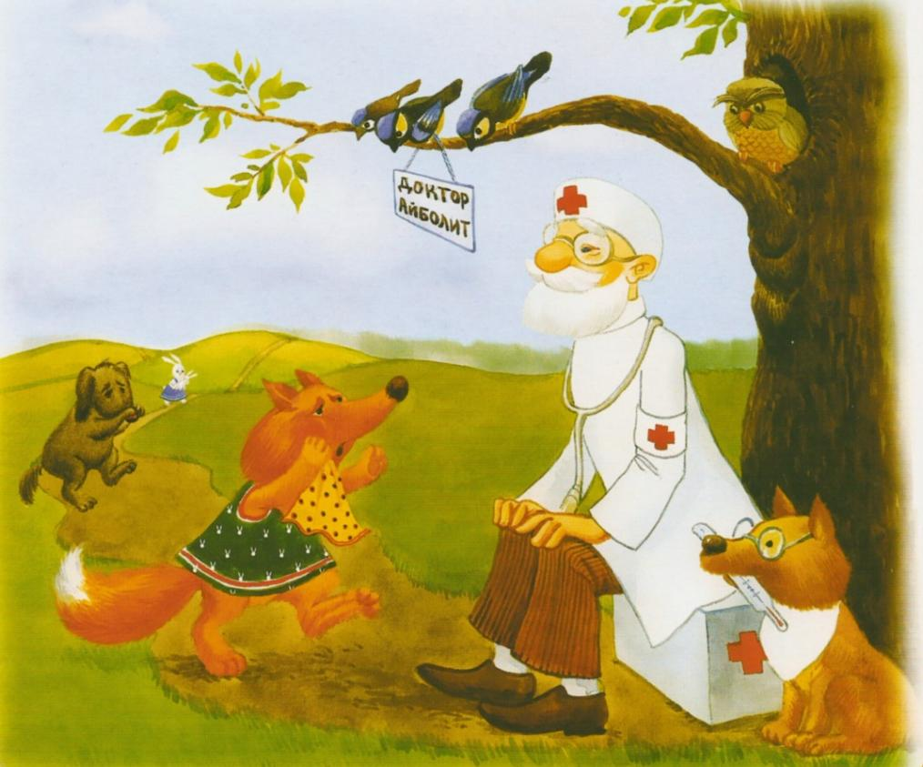
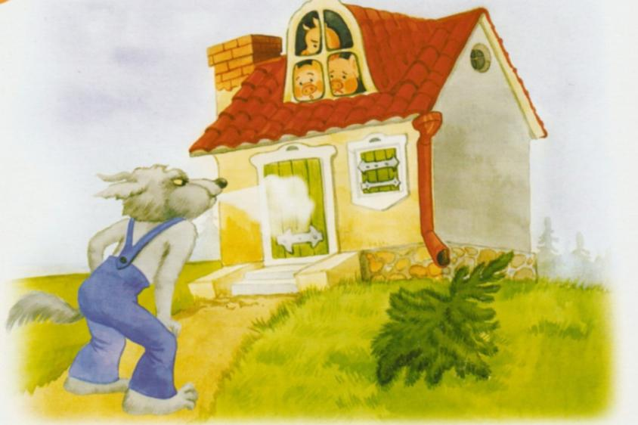
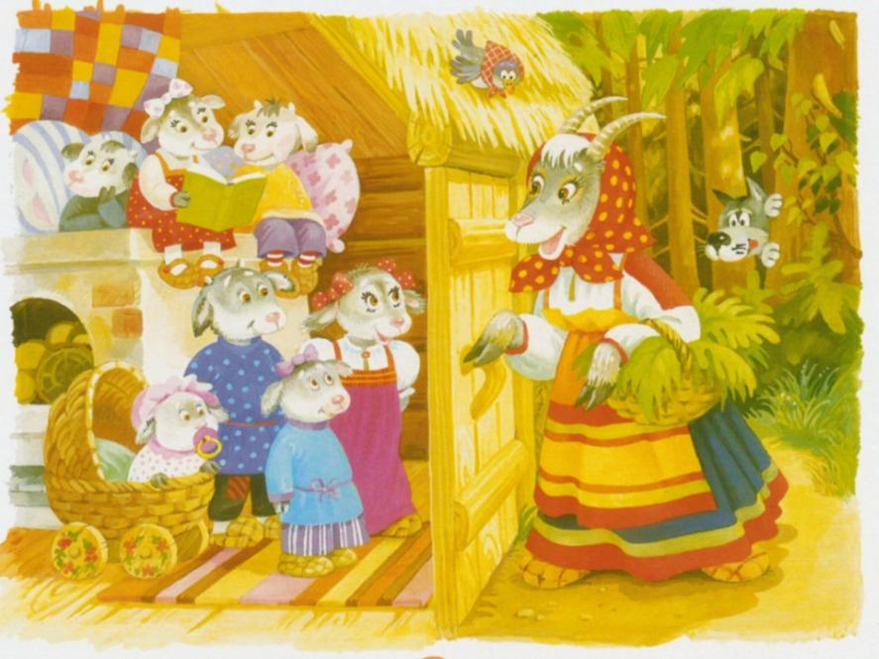
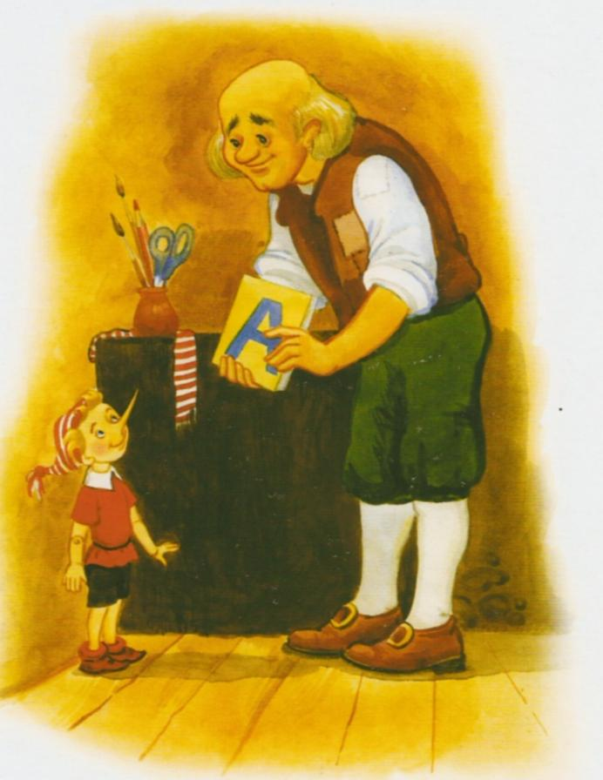
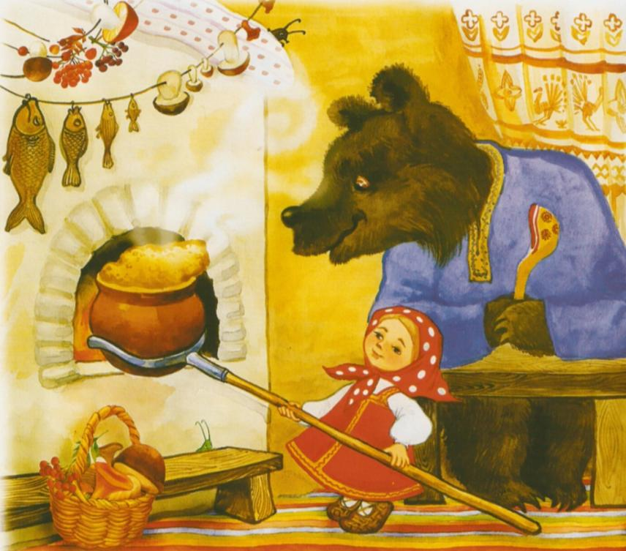
Как же знакомить детей с их правами? На помощь могут прийти детские сказки
Право на здоровье и
медицинское обслуживание
Право на жилье
Право на жизнь
Право на защиту
от экономической эксплуатации
Право на защиту
от похищения
Право на образование

Slide 17
Какие права детей вы запомнили???

